Slide 1
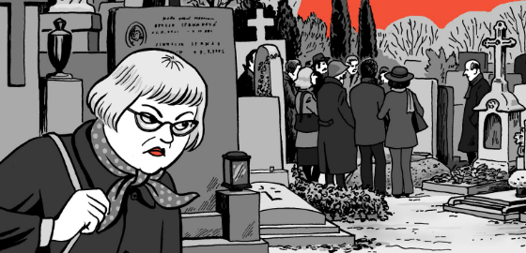
TECHNIKY KVANTITATIVNÍHO VÝZKUMU V SOCIÁLNÍCH VĚDÁCH
(SE ZAMĚŘENÍM NA VÝBĚROVÉ ŠETŘENÍ)

Slide 2
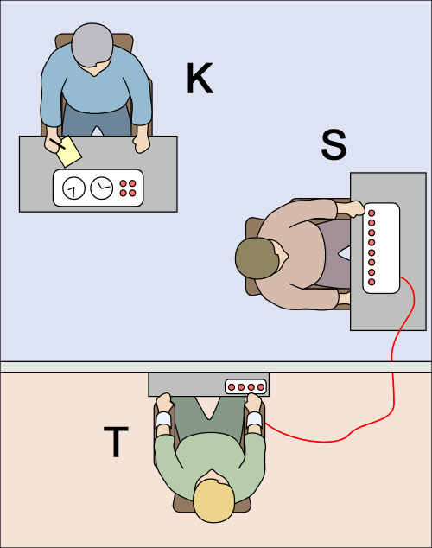
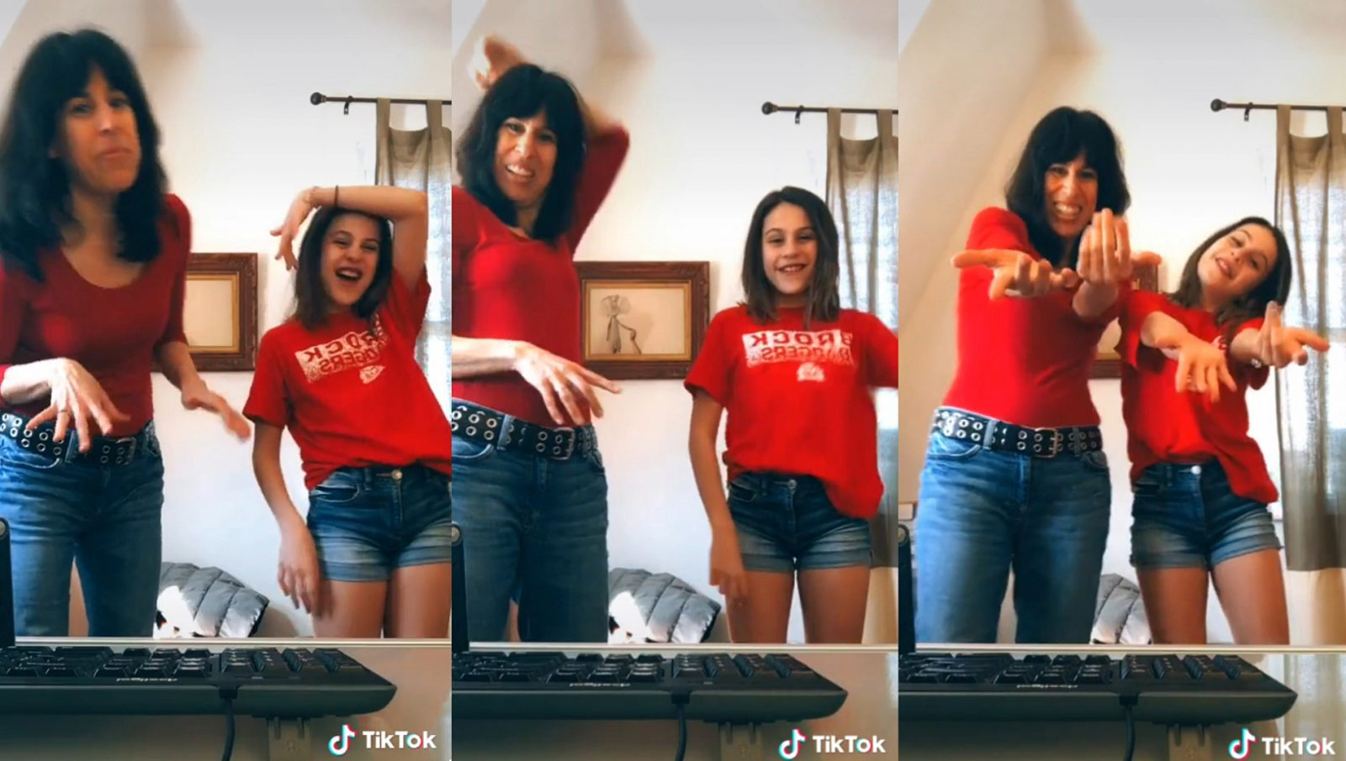
Možná základní třídění výzkumných technik
experimentální techniky
– předpokládají manipulaci s nezávisle proměnnou
Souvislost hledáme tím, že s něčím manipulujeme a sledujeme důsledky
(laboratorní) experiment – předpokládá naši kontrolovanou intervenci
přirozený experiment – předpokládá intervenci, která se naskytne
neexperimentální techniky
– bez možnosti ovlivnění proměnných
Souvislost hledáme tím, že srovnáváme změny v různých
proměnných (korelace)
pozorování (strukturované)
rozhovory
analýza dokumentů / artefaktů
sekundární analýza / vytěžování dat

Slide 3
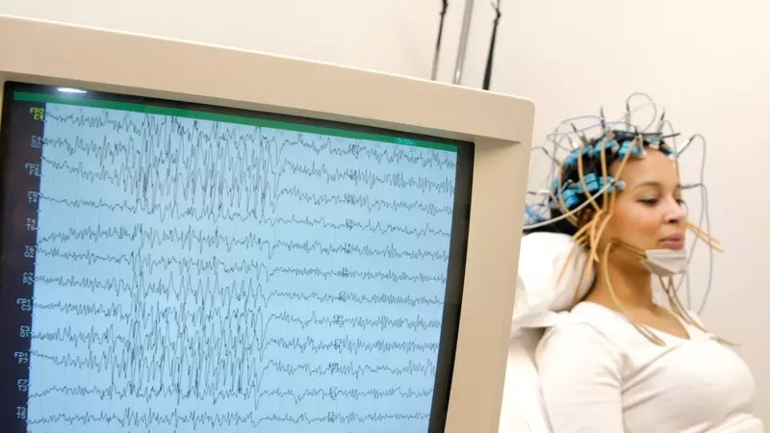
Možná základní třídění výzkumných technik
Koho byste nechtěla za souseda?
Eh, tohle není moc příjemné
Co tím sakra myslí???
intervenující techniky
– interference se zkoumanými objekty, vstup do jejich světa, ovlivnění jejich myšlení
experiment
zúčastněné pozorování
techniky založené na rozhovorech
neintervenující techniky
nevstupuje do prostoru zkoumaných objektů
nezúčastněné pozorování
analýza dokumentů/artefaktů
sekundární analýza

Slide 4
Techniky založené na rozhovorech
Široká škála různých přístupů od nestrukturovaných, volně vedených rozhovorů až po dotazníková šetření s uzavřeným formátem odpovědí
Vše vychází z verbální interakce: obecně tedy vychází z předpokladu, že skrze jazyk lze sdílet informaci, nicméně různá paradigmata velmi odlišně přistupují k tomu jaký status daná informace má
– srov. interpretativní přístupy a pozitivismus
Odvozeninou pak jsou modality výzkumu, kdy interakce probíhá bez přítomnosti výzkumníka/tazatele (dotazníky k samo-vyplnění, on-line dotazníky), nicméně jde vlastně o vzdálenou verbální interakci typu otázka - odpověď

Slide 5
Forma vedení rozhovoru
(VĚTŠINA PŘÍSTUPŮ RELEVANTNÍ PRO KVALITATIVNÍ VÝZKUM)
Tváří v tvář
u respondenta (bez souvislosti s tématem)
u respondenta (kvůli tématu – např. etnografie jídla – jak vaří)
u tazatele (kancelář, studio)
ve vybraném prostředí (kavárna, lavička, knihovna…)
go along – procházka (např. vzpomínky na dětství – procházka po místech dětských her)
On-line
včetně obrazu / bez obrazu
Telefonicky
(přítomnost/nepřítomnost obrazu u vzdálených forem vedení rozhovoru pomáhá anonymizaci)
Bez přítomnosti tazatele/výzkumníka
on-line dotazování, letáky, anketa, dopisy
KVANTI - OBVYKLE
KVANTI – MOHOU BÝT INTERVIEW PŘES WEB
KVANTI – CATI (computer assisted telephone interview)
KVANTI – VARIANTA SAMO-VYPLNĚNÍ

Slide 6
Charakteristiky rozhovorů pro využití v kvali a kvanti výzkumu
Kvalitativní:
Nestrukturované – volnější scénář, odlišný přístup ke každému dotázanému -
Interaktivní – schopnost dotázat se dále, navázat dialog, rozvinout pochopení
Scénář rozhovoru se mění v průběhu výzkumu
Kvantitativní:
Strukturované – jasný průběh interakce s každým dotázaným - srovnatelnost
Uzavřené – formát odpovědi umožňuje zpracovat velké množství dat
Dotazník nelze během výzkumu měnit – ztráta možností analýzy, nesrovnatelné odpovědi

Slide 7
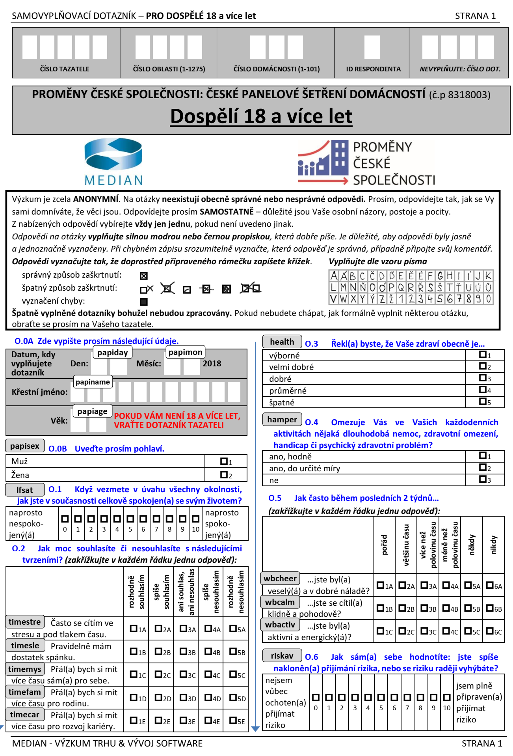
SCÉNÁŘ POLOSTRUKTUROVANÉHO ROZHOVORU
STANDARDIZOVANÝ DOTAZNÍK (1. STRANA)
Projekt Specifika příbuzenské pěstounské péče ve vyloučené lokalitě
Projekt Proměny české společnosti – panelové šetření domácností

Slide 8
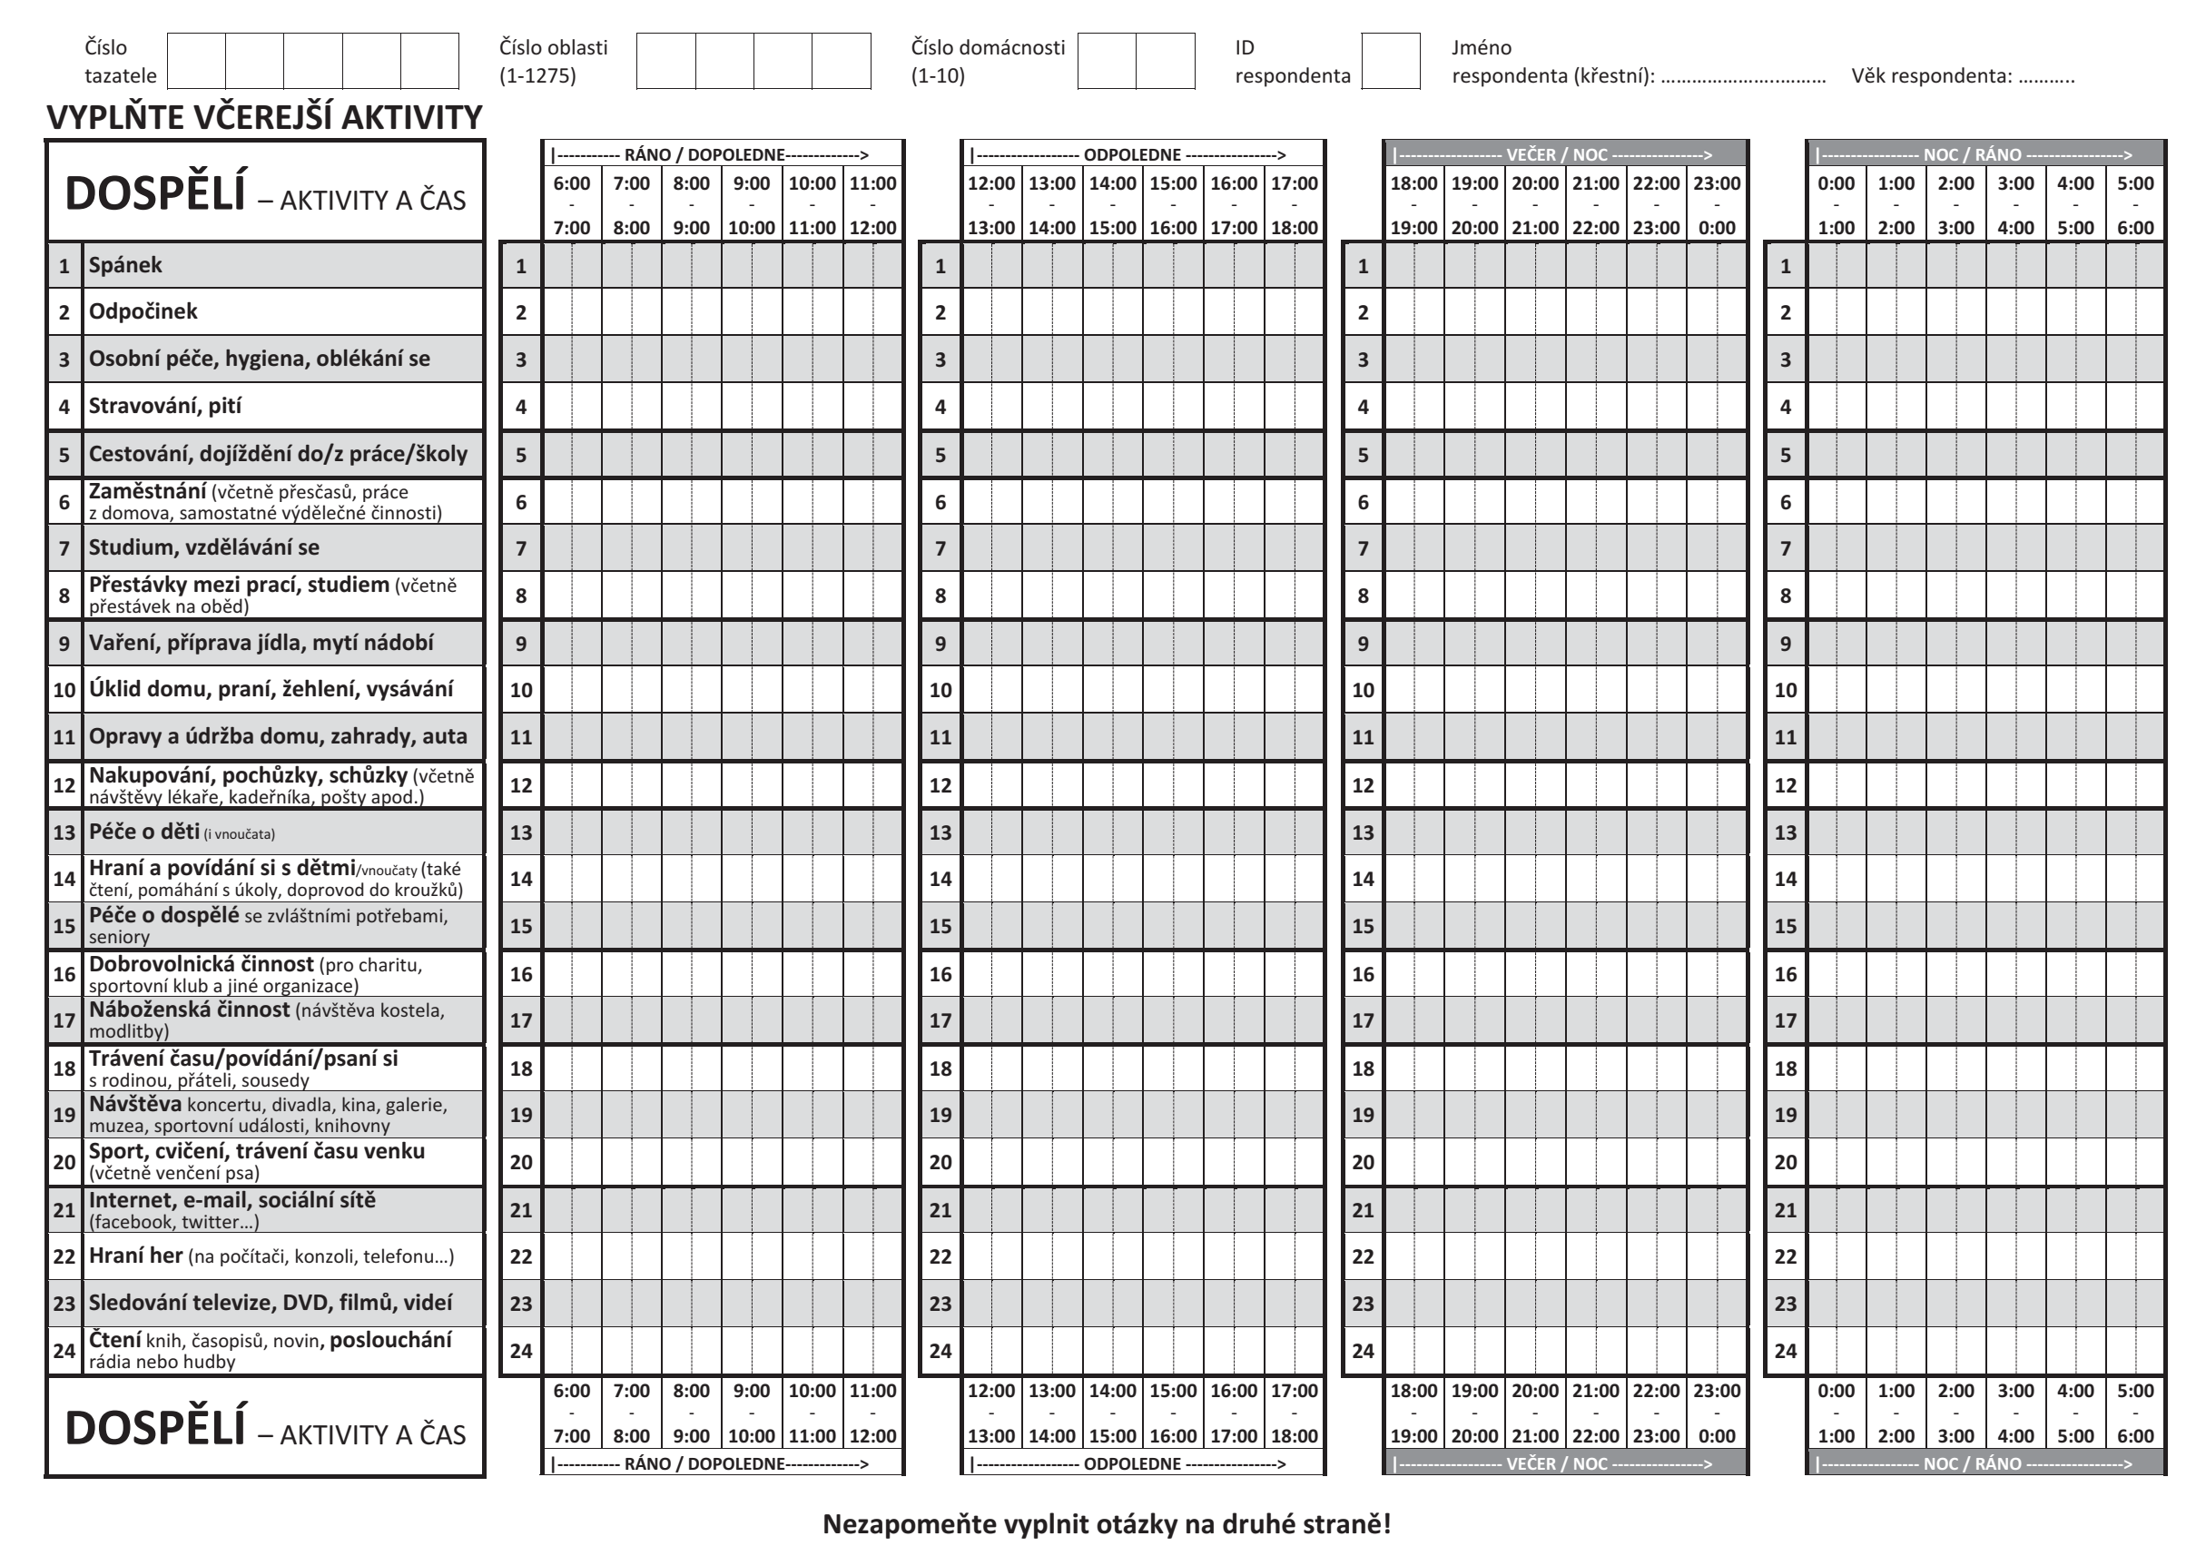
STRUKTUROVANÉ DOTAZOVÁNÍ MŮŽE VYPADAT NAPŘÍKLAD I TAKTO…

Slide 9
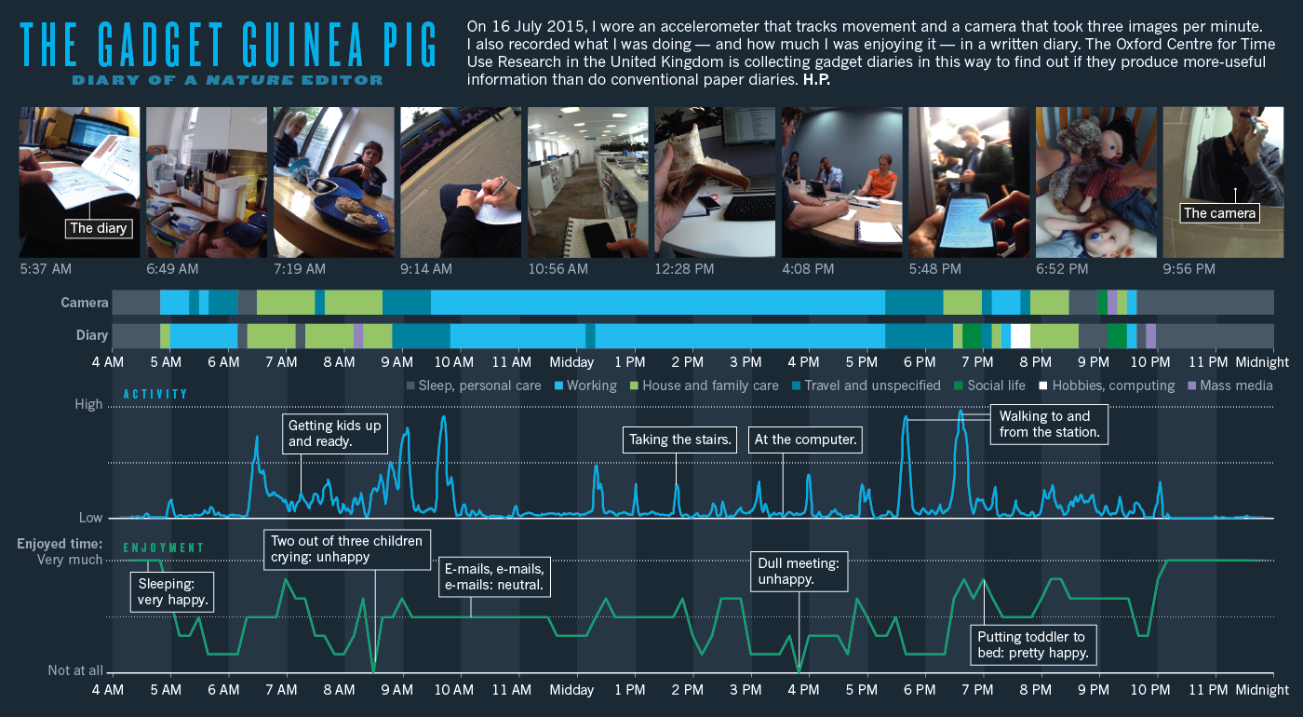
SROVNEJ…

Slide 10
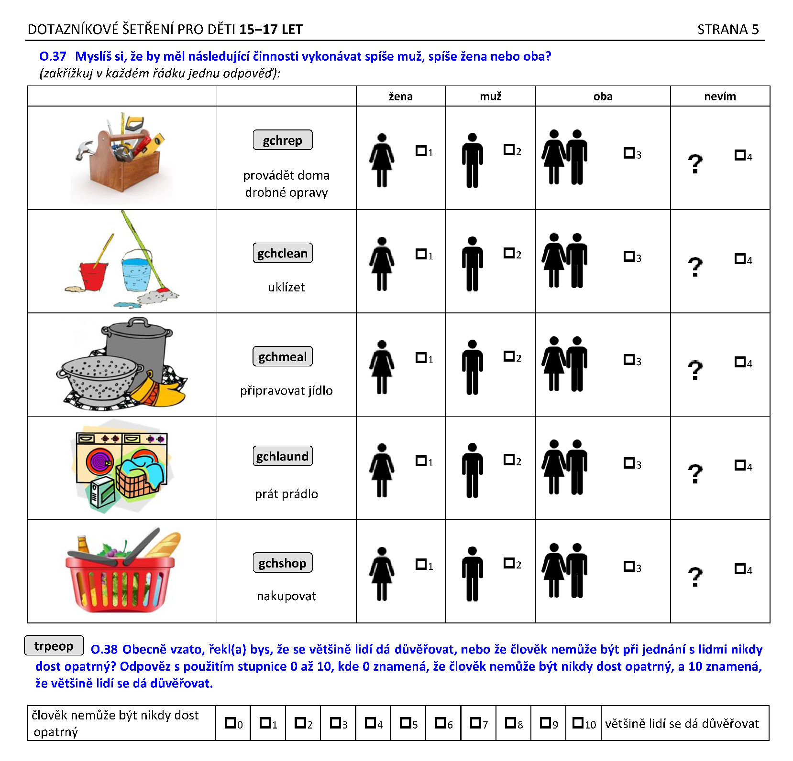
NEBO TAKTO…

Slide 11
Blíže ke strukturovanosti a standardizaci
Strukturované – typické pro kvantitativní přístupy, nicméně mohou se hodit i v kvalitativním výzkumu (obvykle například u základního přehledu o respondentovi)
Polostrukturované – připravený scénář rozhovoru
Nestrukturované – volný rozhovor o tématu
Narativní – důraz na příběh
Tyto aspekty spolu úzce souvisejí, nicméně rozlišoval bych mezi strukturovaností a standardizací:
Strukturovanost:
Do jaké míry je průběh rozhovoru připraven, jak přesně mám formulované otázky, jak na sebe navazují
Standardizace:
Do jaké míry se snažím o podobnou/srovnatelnou interakci s každým dotazovaným

Slide 12
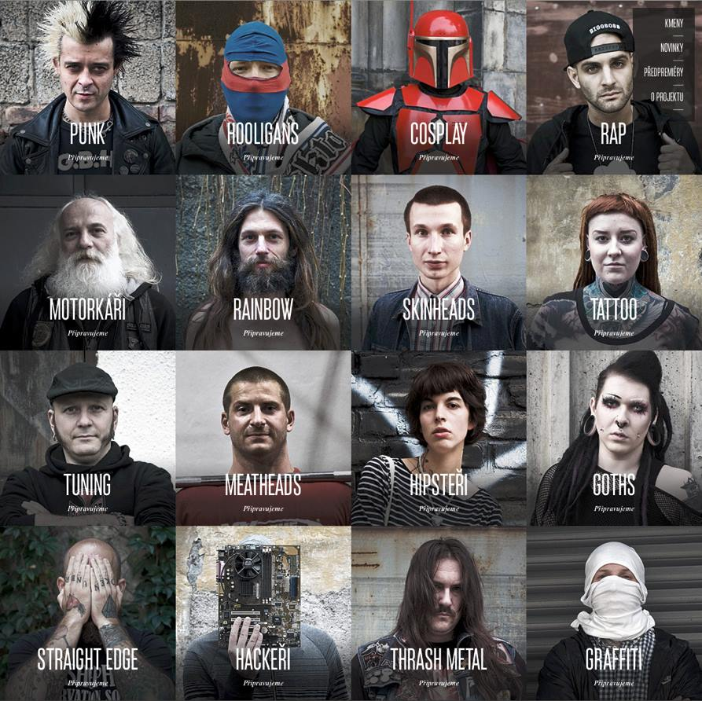
Koncept komunikačního partnerství / nehierarchický přístup
Impuls feministické metodologie – promýšlení subjekt / objektového vztahu ve výzkumu
Komunikační partner jako expert informující mne o daném jevu, zkušenosti, kultuře…
Spolupráce na interpretaci – dobrat se společně významu
Dávání hlasu – zprostředkování zkušenosti dotázaných
Empowerment – posílení skrze sdílení zkušenosti

Slide 13
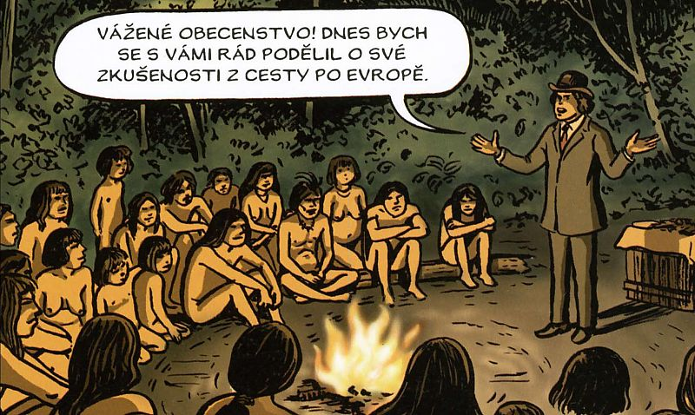
Typy rozhovorů podle komunikačních partnerů:
Individuální (případně individuální opakovaný)
Individuální opakované pokud je design výzkumu zaměřen na vývoj v čase, ale i v případě, že pro pochopení věci potřebuji více vrstev rozhovoru
Párované rozhovory v případě, že design výzkumu je zaměřen na konfrontaci individuálních perspektiv. Např. porozvodové uspořádání péče o děti (individuální rozhovory s oběma bývalými partnery)
Párový či skupinový v rámci daných vazeb (rodina, kolegové, skaut…) Někdy je účelné (a někdy nemáme na výběr) vést rozhovor v páru či skupině – přítomni jsou oba partneři, rodič a dítě, členové kapely atp… Lze pracovat s více perspektivami na totéž, vzájemnou konfrontací i doplněním.
Skupinový v rámci vztahu k tématu (focus group) – zachytit dynamiku tvroby významu, rozhodování ve skupině. Často také v marketingovém výzkumu. Někdy jen z pohodlnosti (více respondentů zároveň), nicméně hlavním účelem je respektovat sociální povahu jednání a simulovat vliv okolí na tvorbu odpovědí ve výzkumu.

Slide 14
Limity rozhovorů jako výzkumné techniky:
Lze zpracovat jen omezené množství (nestrukturovaná povaha dat klade vysoké nároky na analýzu)
– to se nyní podstatně mění se vstupem umělé inteligence do analýzy (automatický přepis, strojové učení a lingvistická analýza)
Možnost stylizace, tvorby odpovědí na vyžádání – to je však třeba vždy při interpretaci zohlednit, do jisté míry vždy přítomno – dotázaný vytváří obraz sebe sama na požádání, vytváří svůj obraz událostí, světa, osob – to nás právě zajímá.
Zaměření pouze na vědomé a uvědomované okolnosti – jednání má mnoho zdrojů, v rozhovoru lze zachytit jen velmi omezeně a nepřímo okolnosti, které neprochází vědomím aktérů.
Nutnost naladění – ochota spolupracovat, otevřít se, ochota k nahrávání, vzájemné porozumění, role sympatie i situace. (důraz na přirozené prostředí, důvěryhodný přístup, anonymizaci a důvěrnost)
Nestrukturovanost, otevřenost, interaktivita
Strukturovanost, uzavřenost, standardizace
Malé množství případů, obrovské množství informace
Velké množství případů, redukovaná, ale srovnatelná informace

Slide 15
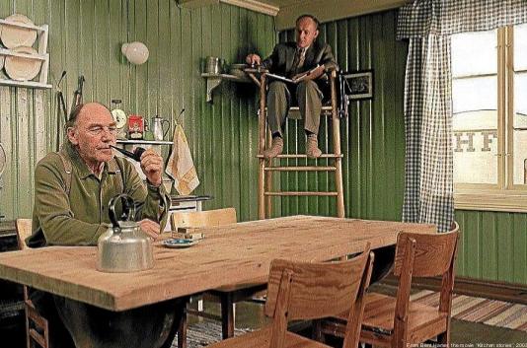
NEJČASTĚJI VYUŽÍVANÉ KVANTITATIVNÍ TECHNIKY
VÝBĚROVÉ ŠETŘENÍ
Survey
OBSAHOVÁ ANALÝZA / ANALÝZA ARTEFAKTŮ
Content analysis
SEKUNDÁRNÍ ANALÝZA / VYTĚŽOVÁNÍ DAT
Secondary analysis / data mining
STRUKTUROVANÉ POZOROVÁNÍ
Observation

Slide 16
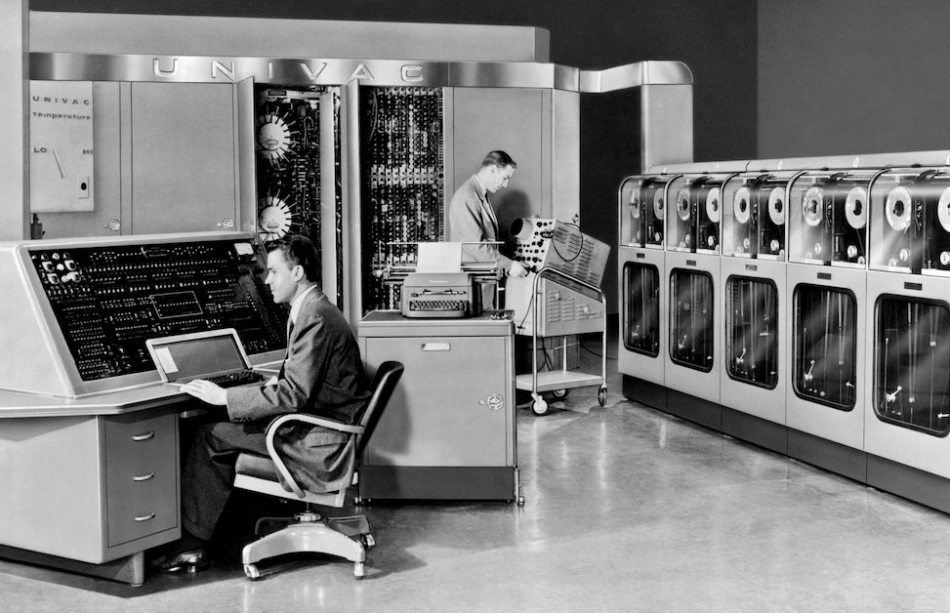
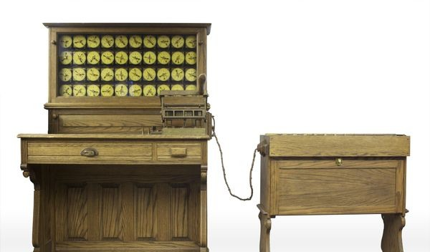
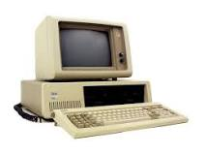
Zájem o populaci (přirozená měna)
Národní státy
Sčítání lidu
Vznik statistických úřadů
Metody přírodních věd
Pozitivismus a exaktnost
Zájem o postoje
Nutnost výběrů

Slide 17
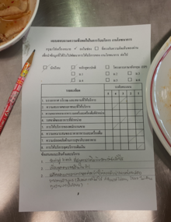
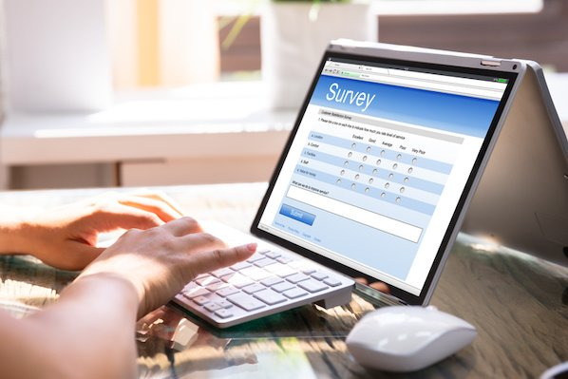
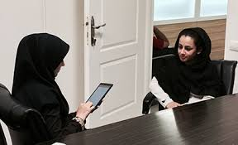
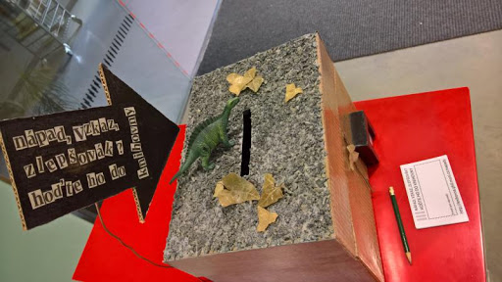
VÝBĚROVÁ ŠETŘENÍ (SURVEYS) – SOCIÁLNĚVĚDNÍ KLASIKA
dotazník
Dotazník je vlastně nástrojem pro strukturované kladení otázek a zaznamenávání odpovědí – má široké spektrum podob
Telefonický rozhovor
On-line survey
Papír, tužka
Ankety
Osobní dotazování

Slide 18
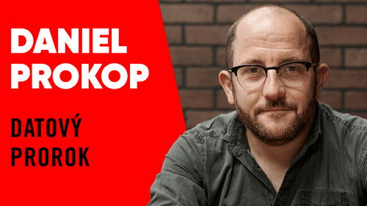
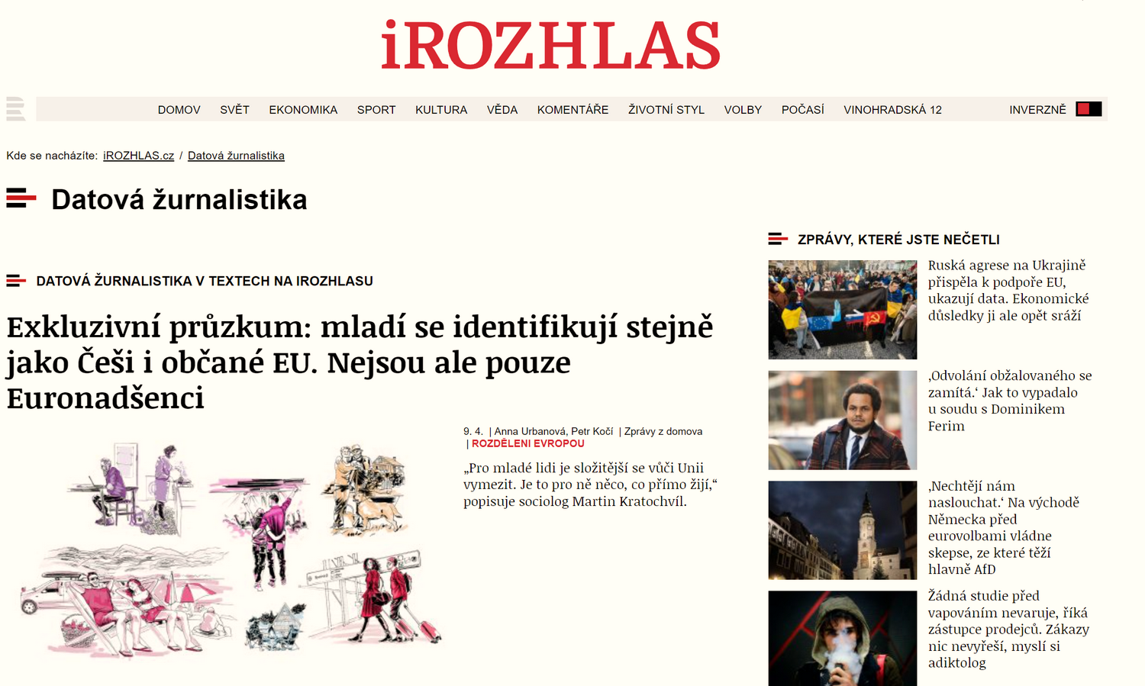
VÝBĚROVÁ ŠETŘENÍ (SURVEYS) – SOCIÁLNĚVĚDNÍ KLASIKA
Tváří v tvář
- osobní dotazování s využitím papírového dotazníku
- dotazník čte tazatel a zaznamenává odpovědi
- osobní dotazování s využitím počítače
Poštovní dotazování (či s jinou formou doručení – např. do krabice)
- popř. tazatel dotazník předloží a vyplněný odebere
Telefonické dotazování
On-line dotazování
- využití on-line nástrojů pro sběr dat
- rozesílání dotazníků mailem
všechny varianty však probíhají na základě standardizovaného dotazníku
(interakce tazatele s každým respondentem by měla být srovnatelná)
Žargon agentur:
CAPI – computer aided personal interview
CATI – computer aided telephone interview
CAWI – computer aided web interview
PAPI – paper and pencil interview … a stále nové zkratky (tablety, smartphony)

Slide 19
VÝBĚROVÁ ŠETŘENÍ (SURVEYS) – PŘÍKLADY VELKÝCH PROJEKTŮ

Slide 20
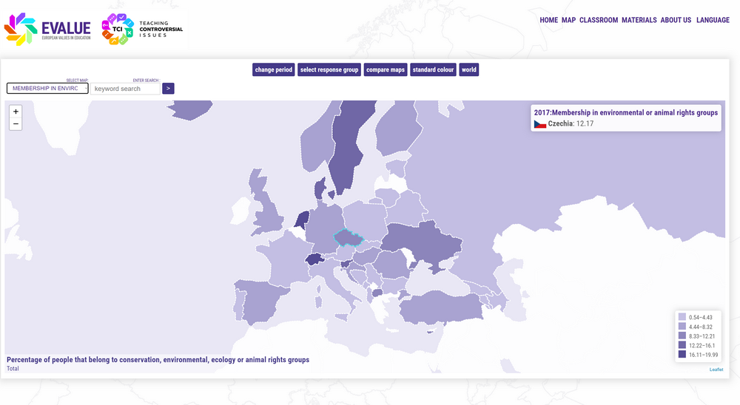
https://www.atlasofeuropeanvalues.eu

Slide 21
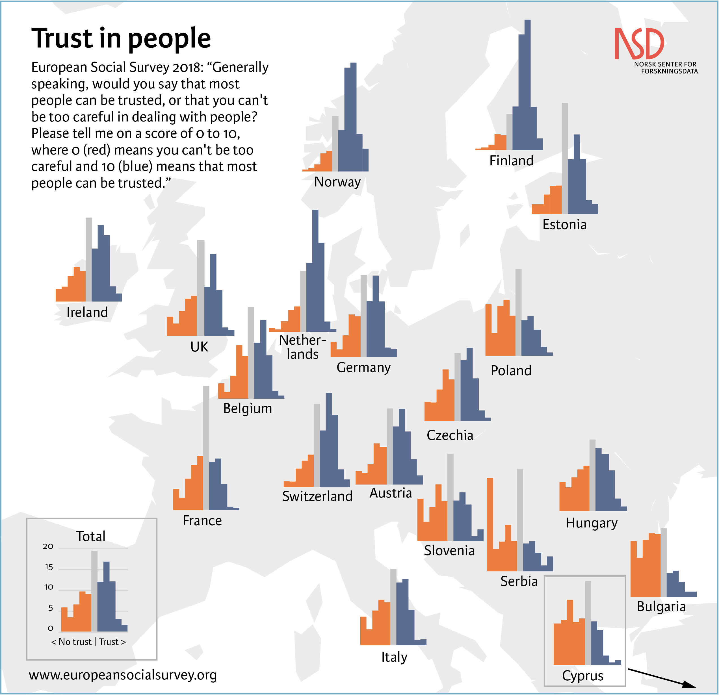
https://www.europeansocialsurvey.org/about/singlenew.html?a=/about/news/essnews0077.html

Slide 22
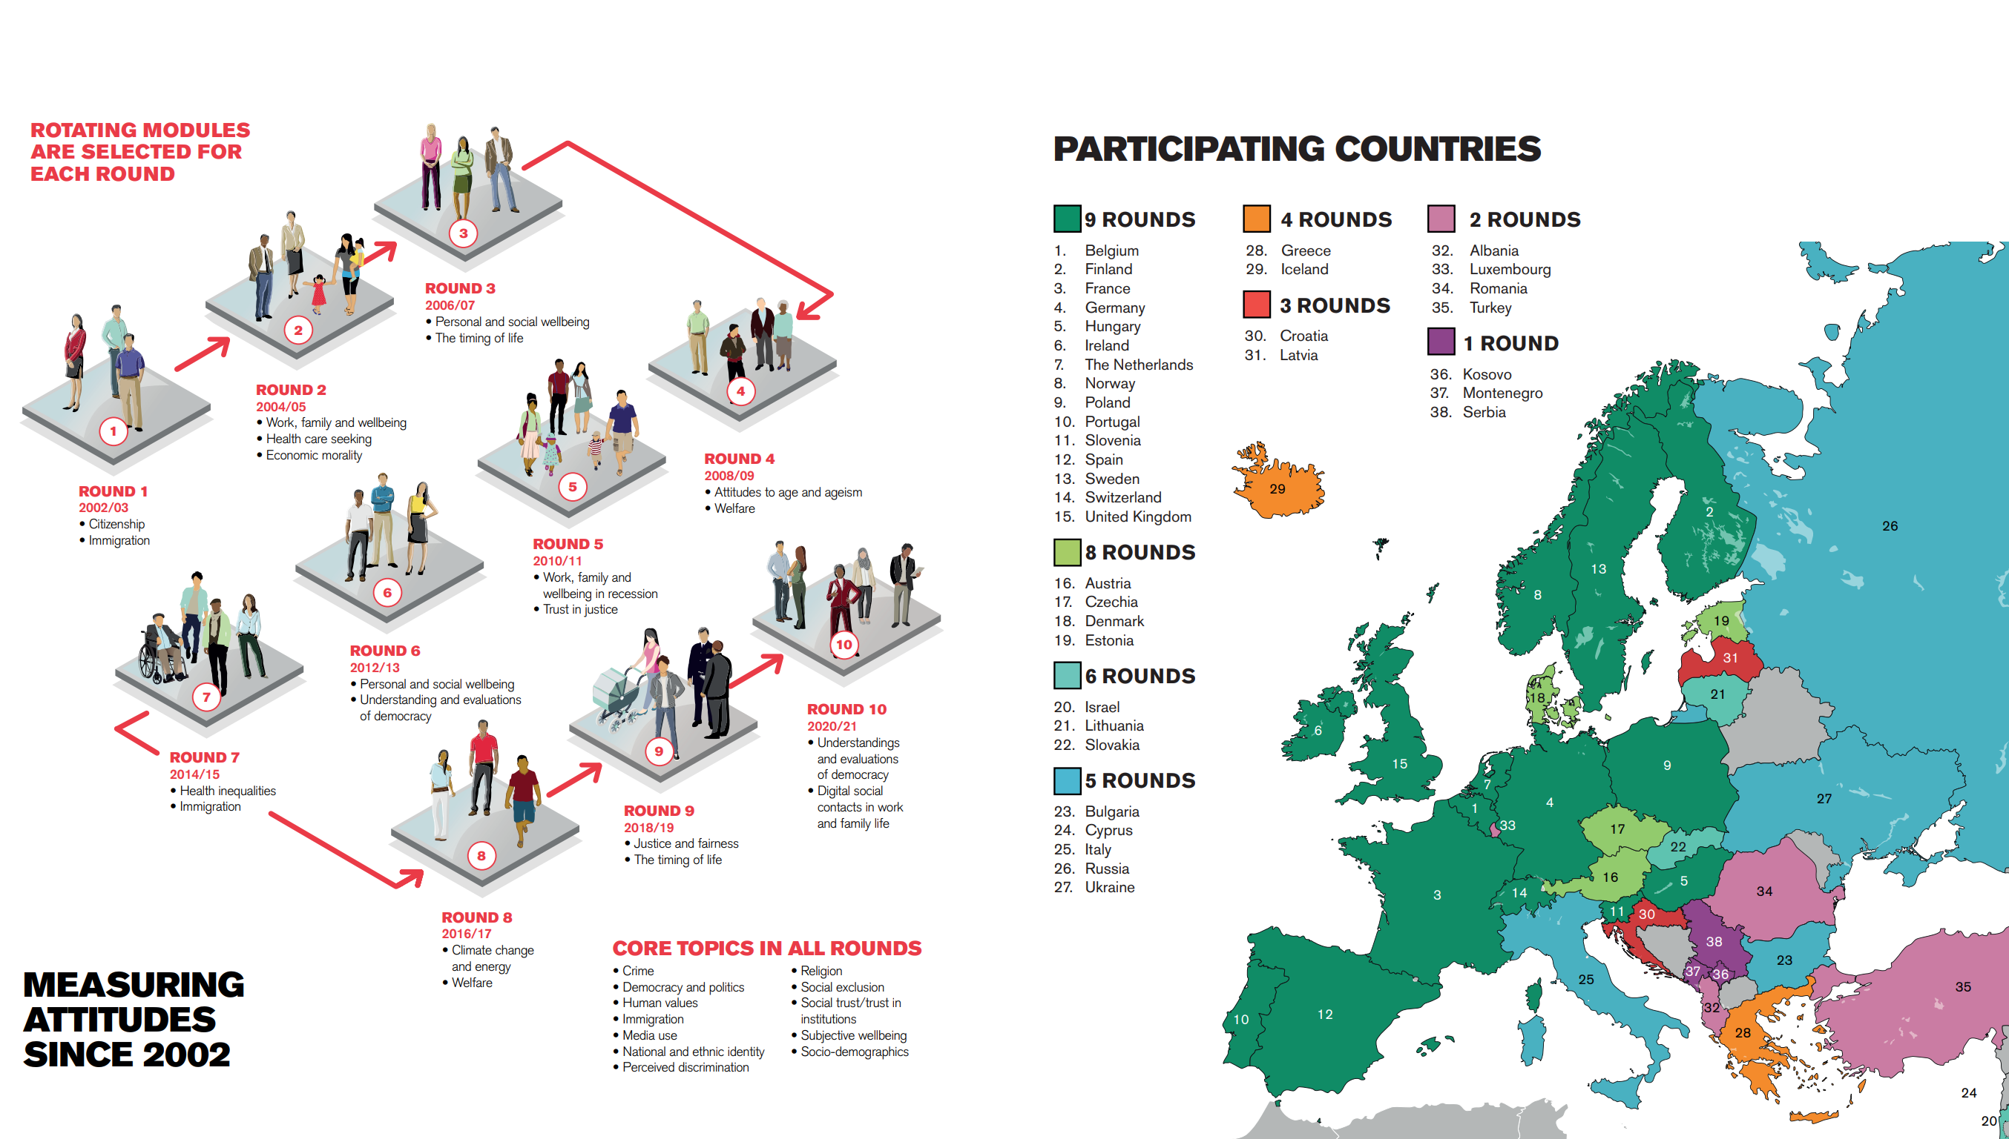
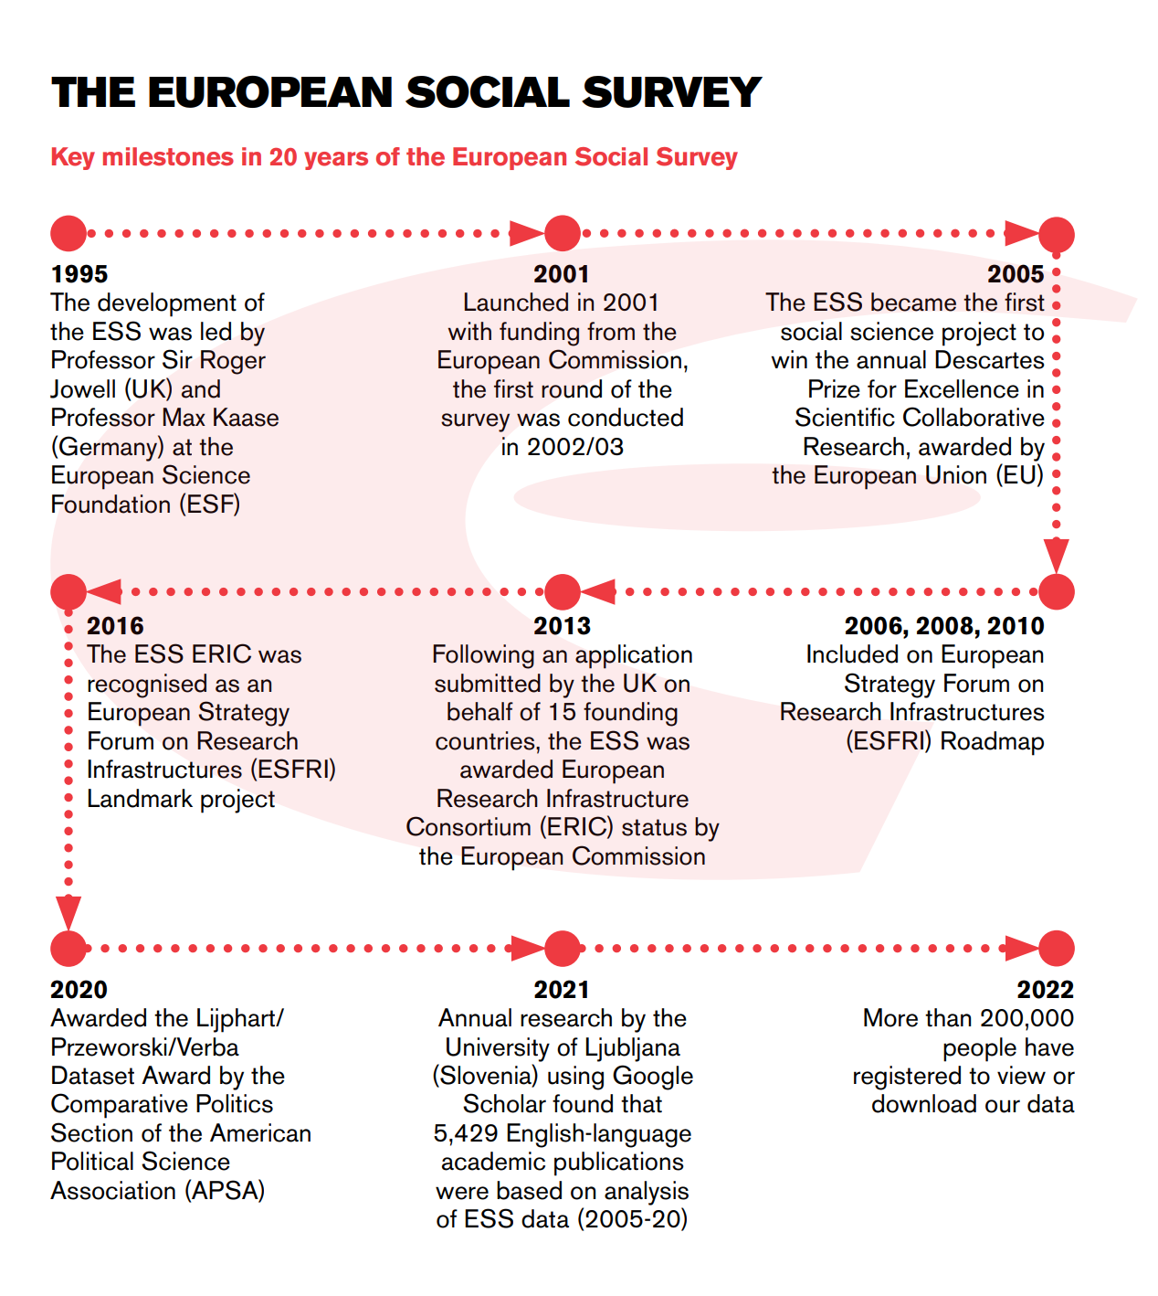
https://www.europeansocialsurvey.org/sites/default/files/2023-06/ESS1_9_select_findings.pdf

Slide 23
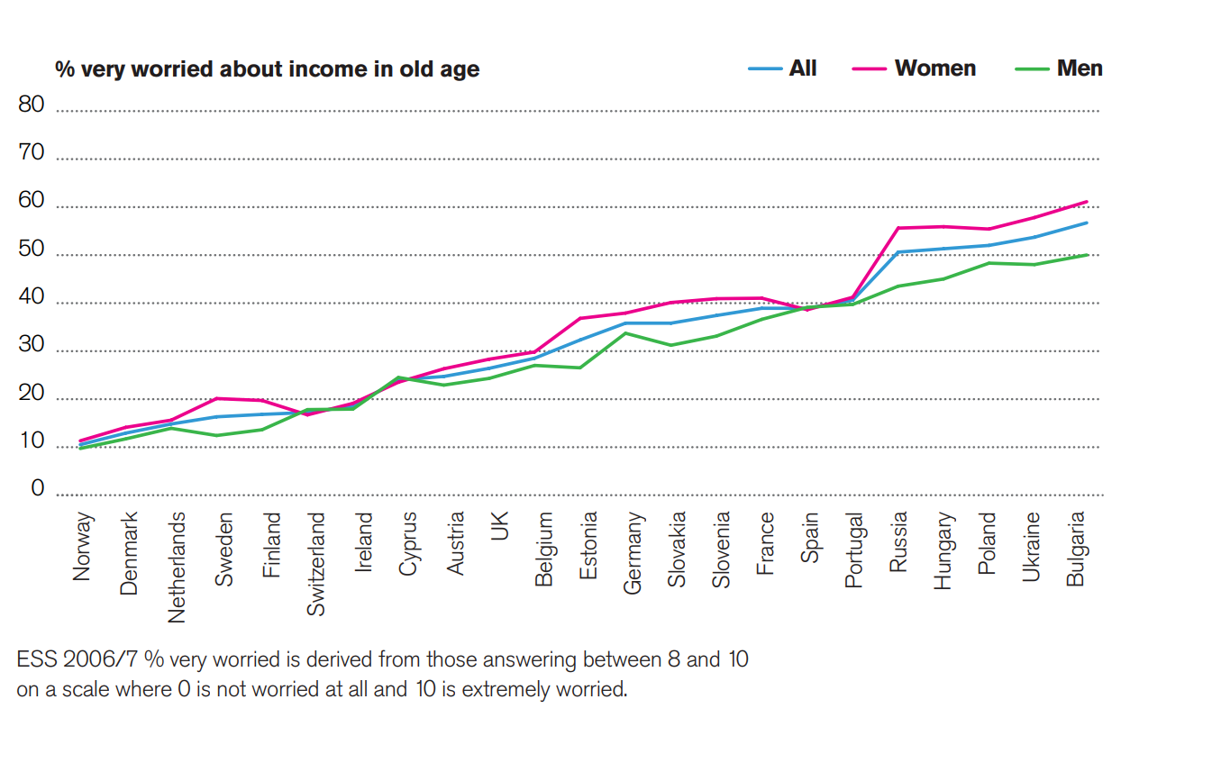
https://www.europeansocialsurvey.org/sites/default/files/2023-06/ESS1-3_findings_booklet.pdf

Slide 24
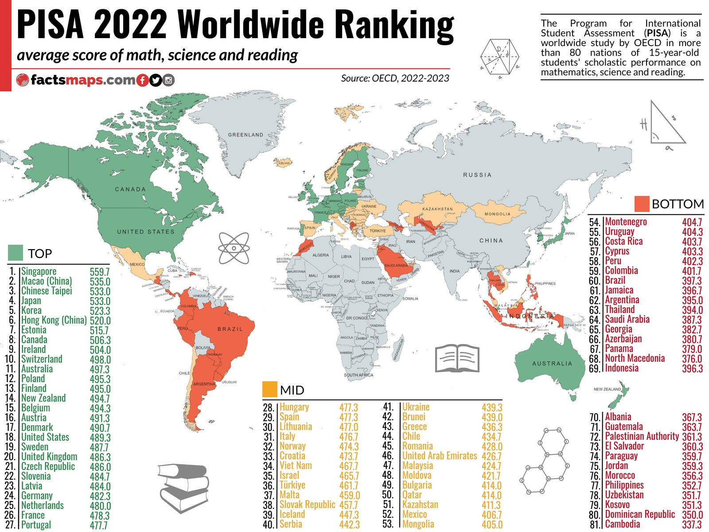
https://factsmaps.com/wp-content/uploads/2023/12/PISA-2022-Worldwide-Ranking.jpeg

Slide 25
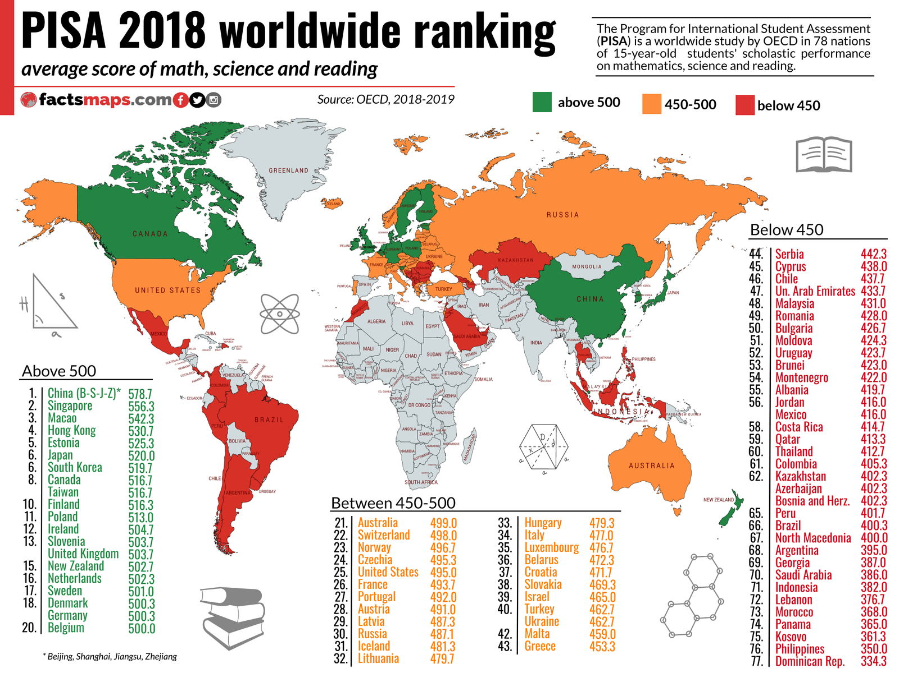
Pro srovnání trochu starší data, ale s více zeměmi

Slide 26
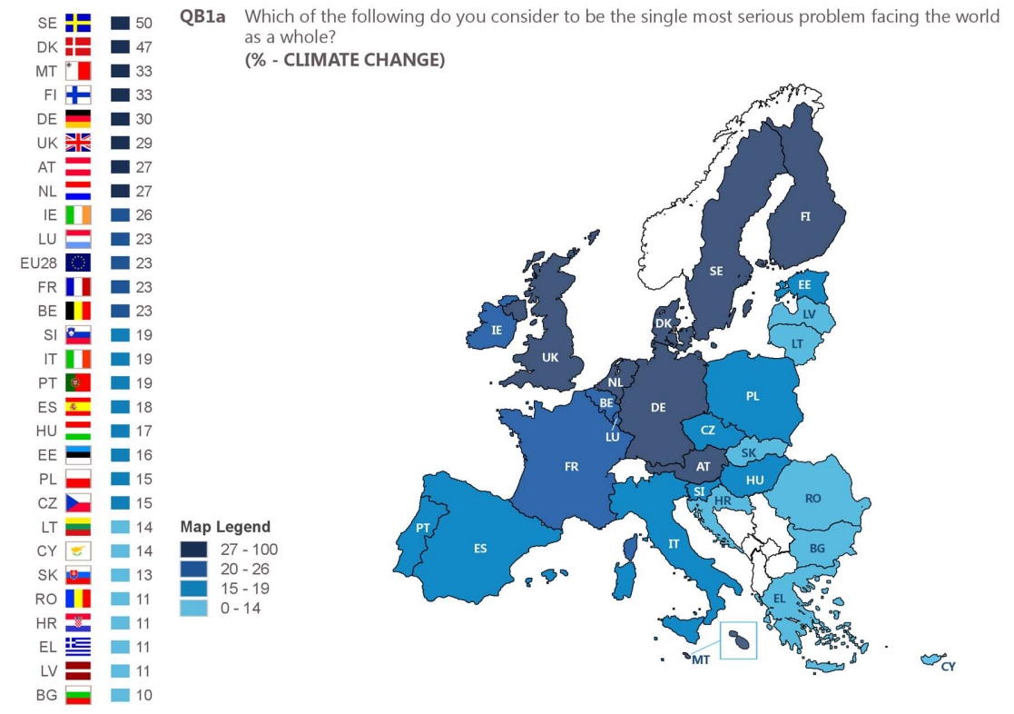
https://ec.europa.eu/clima/sites/clima/files/support/docs/report_2019_en.pdf
https://europa.eu/eurobarometer/screen/home

Slide 27
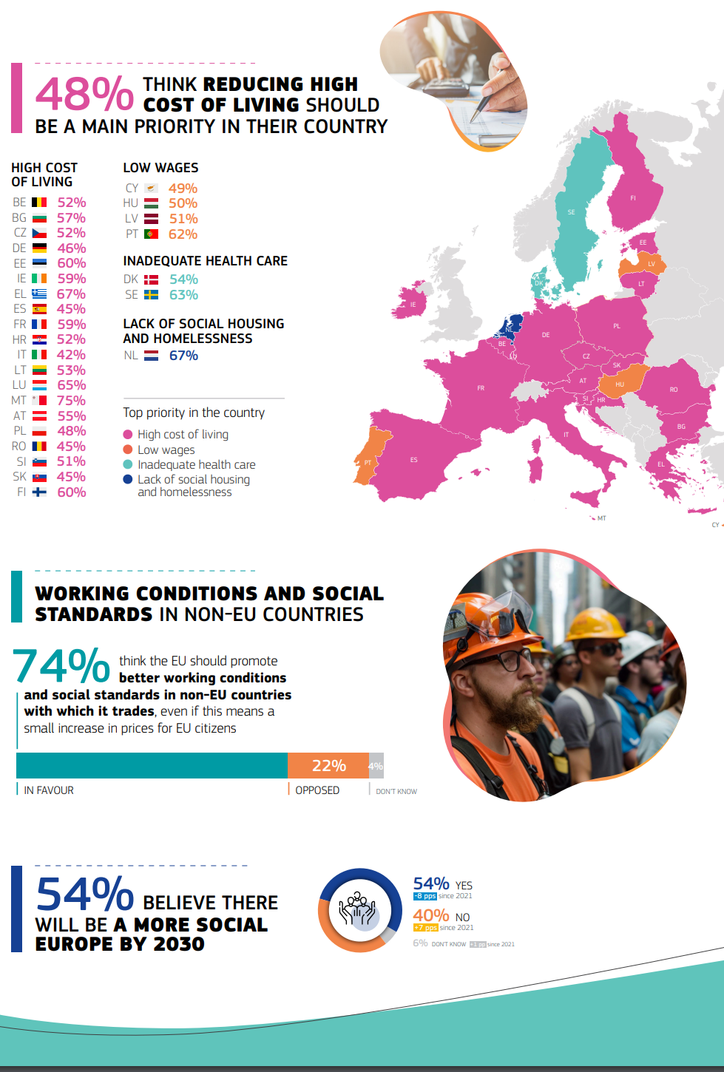
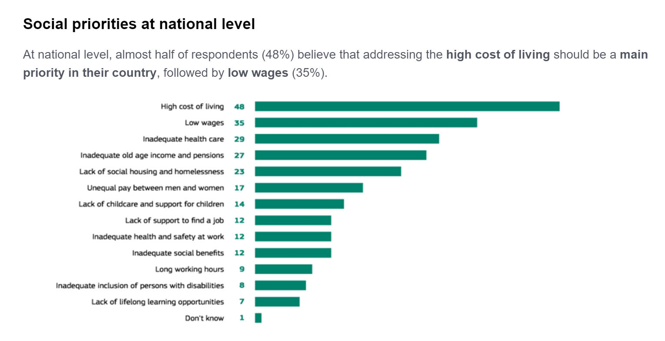
https://europa.eu/eurobarometer/api/deliverable/download/file?deliverableId=91574

Slide 29
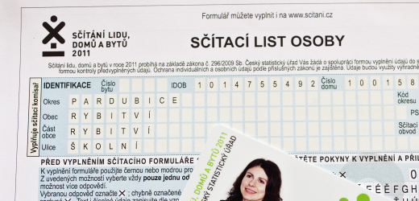
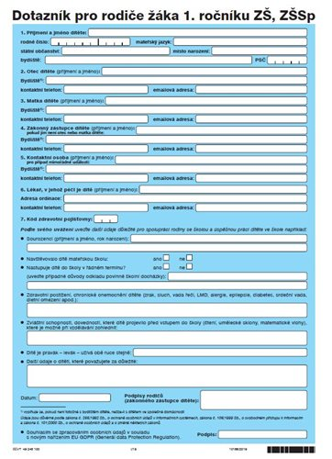
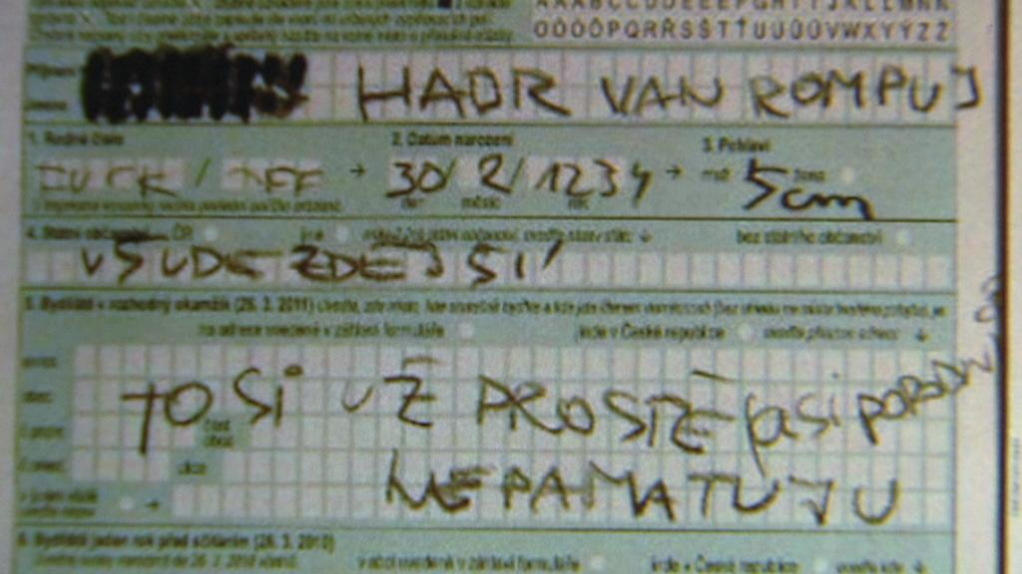
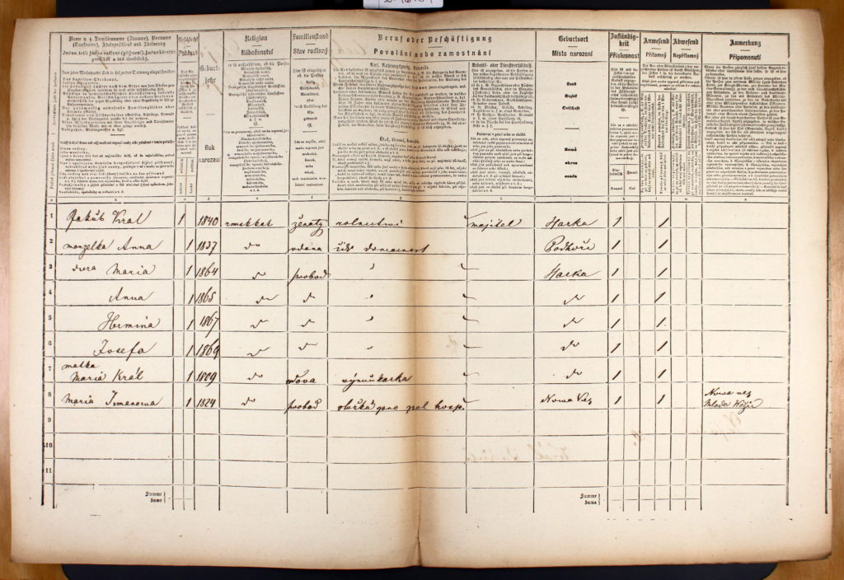
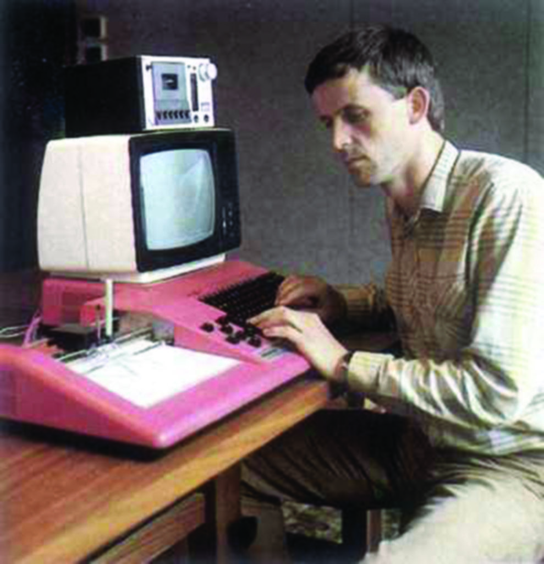
DOTAZNÍK
DOTAZNÍK má ale i širší využití, nemusí být součástí výzkumné praxe, ale jednoduše
shromažďování strukturovaných údajů

Slide 30
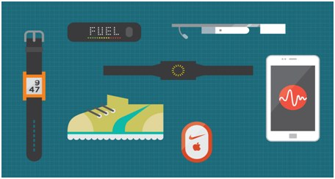
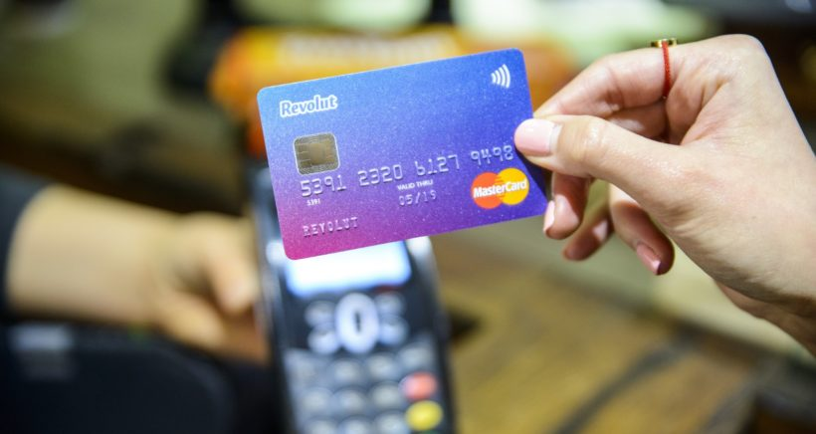
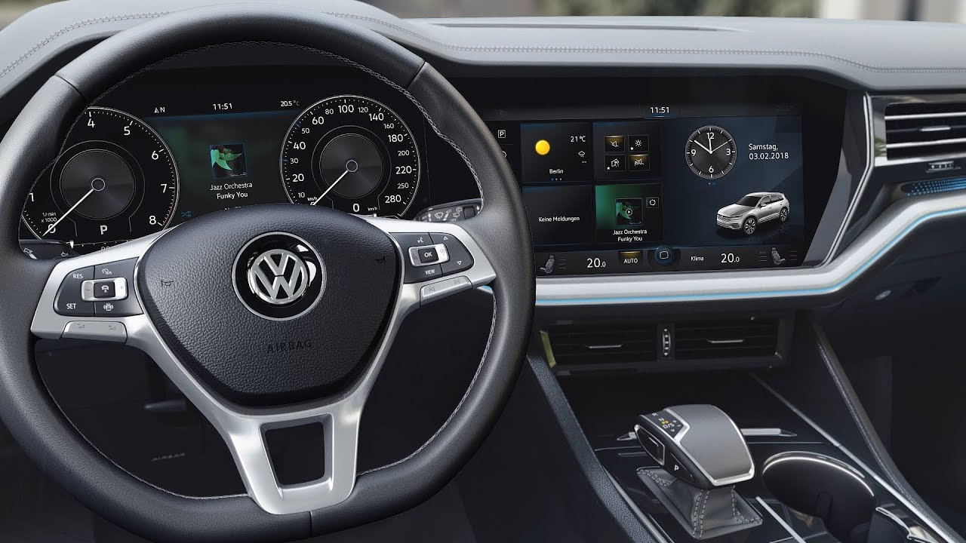
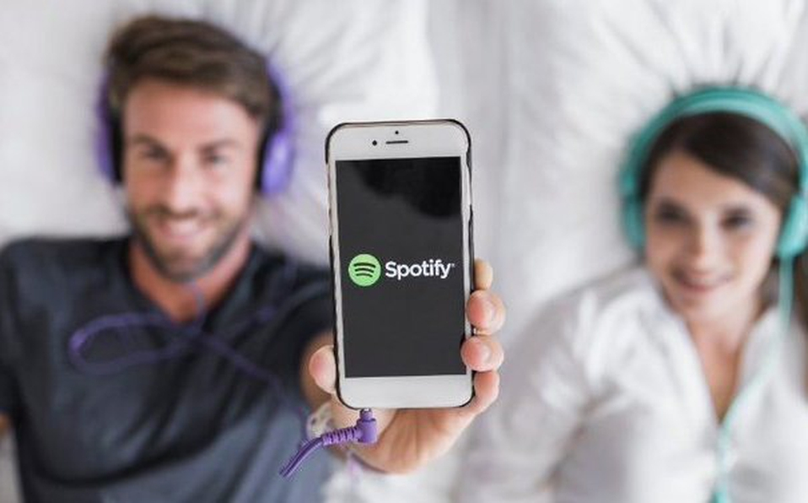
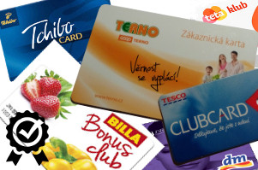
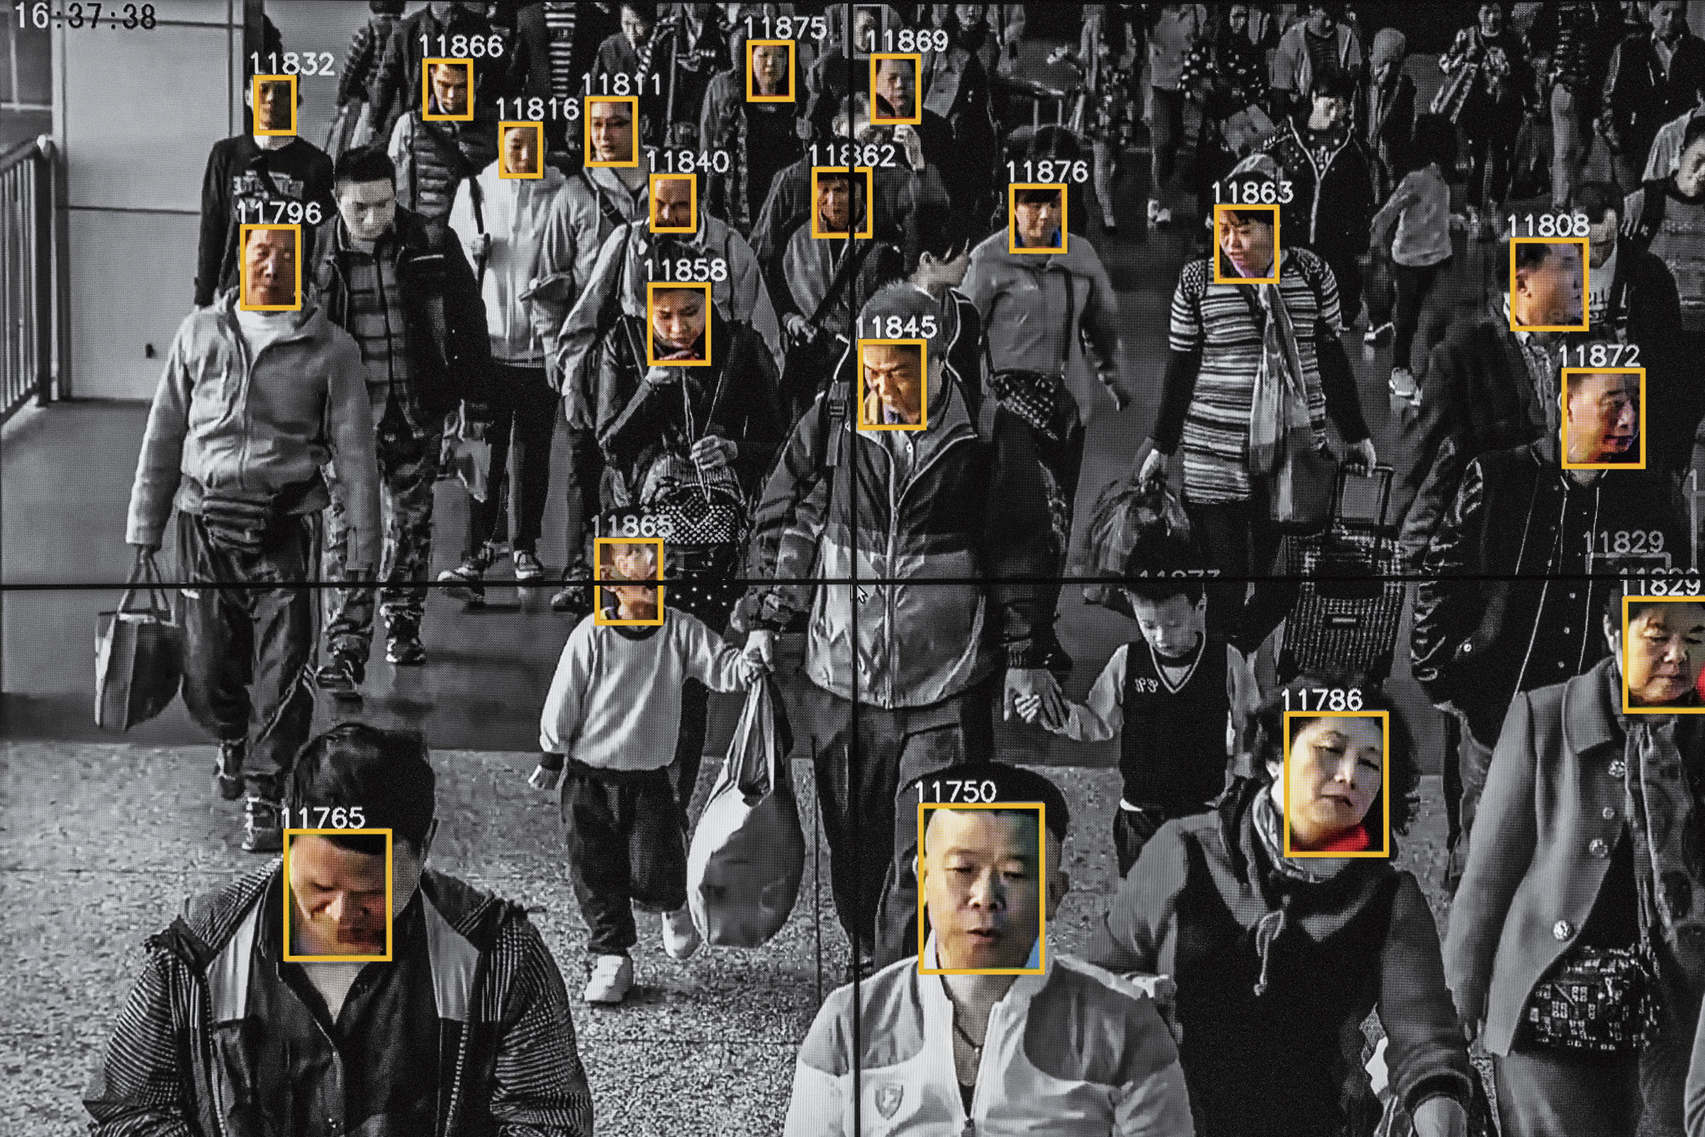
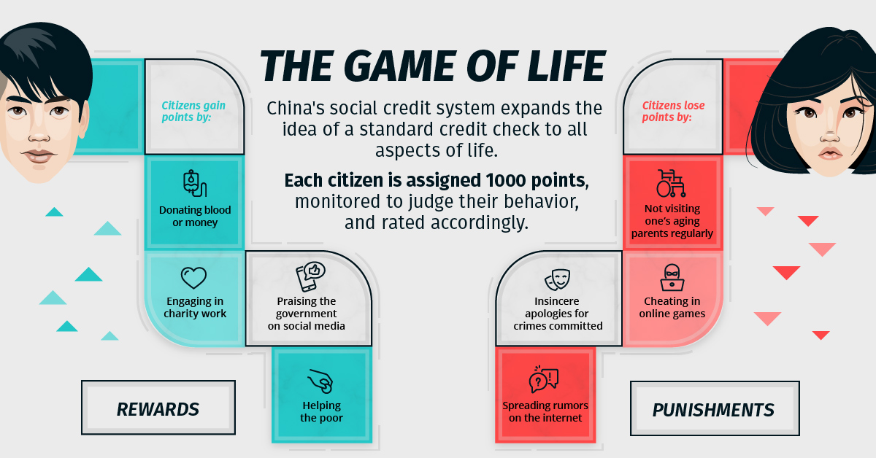
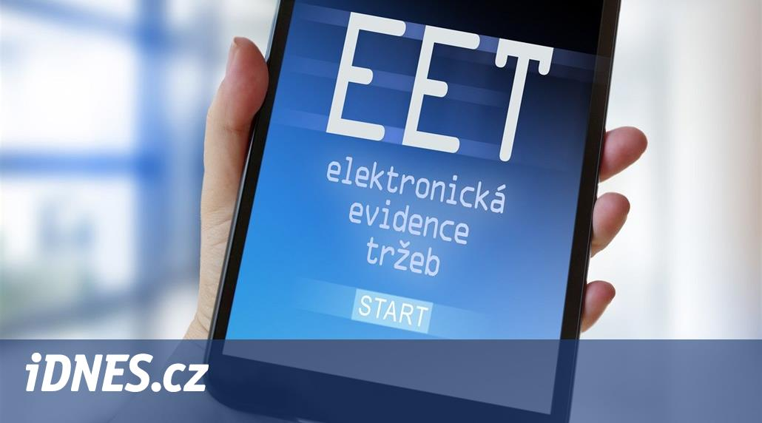
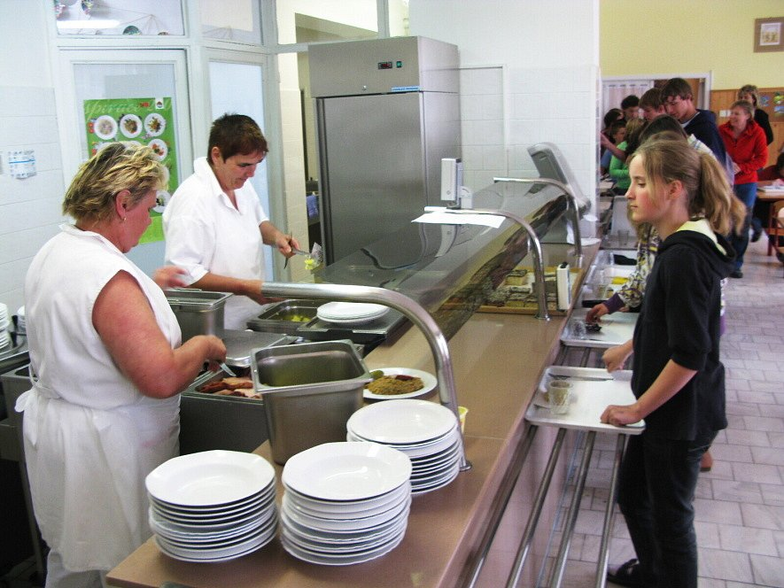
Pro srovnání…
Strukturované údaje o lidech se však dnes v naprosté většině shromažďují nepozorovaně:
(od gps navigace až po výdej obědů a čipovou kartu)

